Slide 1

UNIVERSIDAD TECNICA DE MACHALA
ESCUELA DE CIENCIAS MEDICAS
RESOLUCION DEL REACTIVO PRÁCTICO DEL EXAMEN DE GRADO CON CARACTER COMPLEXIVO
TEMA:
DISPLASIA DEL DESARROLLO DE LA CADERA
ESTUDIANTE:
JOSÉ DAVID URDIN SURIAGA

Slide 2
CASO
EN LA DISPLASIA CONGÉNITA DE CADERA EN LOS RECIÉN NACIDOS LOS SIGNOS CLÍNICOS Y RADIOGRÁFICOS CLÁSICOS PARA SU DIAGNÓSTICO Y TRATAMIENTO PRECOZ SON IMPORTANTES PARA EVITAR SECUELAS POSTERIORES.
¿CUÁLES SON LOS SIGNOS PARA DIAGNOSTICAR LA DISPLASIA CONGÉNITA DE CADERA Y REALIZAR UN TRATAMIENTO PRECOZ?

Slide 3
Displasia congénita de la cadera
Actualmente se prefiere el termino DISPLASIA DEL DESARROLLO DE LA CADERA por su carácter evolutivo y aparición post natal.
Definición
El termino utilizado actualmente para designar una condición en la que la cabeza femoral tiene una relación anormal con el acetabulo.
-Isunza-Ramírez A, Isunza-Alonso OD. Displasia de la cadera. Acta Pediatría Mex 2015; 36:205-207.
- M. Paz Lovera. L. Llorente Otones, I. Rivero Calle, L. Lesmes Moltó, MR. Rodríguez Díaz. Mj. Rivero Martin. Displasia evolutiva de cadera: controversia sobre el cribado ecográfico universal. Revista Pediatría de Atención Primaria. Vol. XIII n° 49 Enero/ Marzo 2011.Revista Pediatría. Atención Primaria. 2011; 13:127 -34.

Slide 4
Displasia del desarrollo de la cadera
Dentro de las anormalidades que mayor se presentación en la displasia del desarrollo de la cadera se dan en el acetábulo, ya que su crecimiento se ve afectado se afecta por los cambios de presión originados por la dirección de la cabeza femoral. Los cambios en la cabeza femoral son secundarios a la presión sobre la misma en la luxación y subluxación.
Ruiz-Rivas JA, Ponce de León-Fernández CJ. Análisis radiológico simple en el diagnóstico de displasia del desarrollo de la cadera en lactantes. Rev. Sanid Milit Mex 2015; 69:275-281.

Slide 5
ETIOPATOGENIA
De manera general afecta a 3 – 5 de cada 1000 nacidos vivos.
Es multifactorial, que incluyen factores ambientales, genéticos e intrauterinos.
Relación al sexo es de 7:1 pare el sexo femenino frente al masculino.
Antecedentes Familiares un 12, 1% en familiares de primer grado, 1,74% de segundo grado.
En partos nuevos con antecedentes previos con presentación es de un 6%
-M. Paz Lovera. L. Llorente Otones, I. Rivero Calle, L. Lesmes Moltó, MR. Rodríguez Díaz. Mj. Rivero Martin. Displasia evolutiva de cadera: controversia sobre el cribado ecográfico universal. Revista Pediatría de Atención Primaria. Vol. XIII n° 49 Enero/ Marzo 2011.Revista Pediatría. Atención Primaria. 2011; 13:127 -34.

Slide 6
¿Cuales son los signos clínicos para un diagnostico precoz?
El 10 -27% de los pacientes con DDC no poseen factores de riesgo.
El diagnostico precoz se basa en la demostración de una cadera inestable con las maniobras de Barlow y Ortolani desde el nacimiento hasta el mes y medio de edad.
M. Paz Lovera. L. Llorente Otones, I. Rivero Calle, L. Lesmes Moltó, MR. Rodríguez Díaz. Mj. Rivero Martin. Displasia evolutiva de cadera: controversia sobre el cribado ecográfico universal. Revista Pediatría de Atención Primaria. Vol. XIII n° 49 Enero/ Marzo 2011.Revista Pediatría. Atención Primaria. 2011; 13:127 -34.

Slide 7
SIGNOS CLINICOS
Maniobra de Barlow
Consiste en abducir la cadera y empujar posteriormente para intentar luxarla, es una cadera reducida pero luxable.
Maniobra de Ortolani
Consiste en abducir la cadera y empujar anteriormente, señala la presencia de una cadera luxada pero reductible.
Dificultad de la Abducción de la cadera
Suele establecerse después de los 2 meses y se la considera positivo si es menos a 70°
L. Moraleda, J. Albiñana, M. Salcedo, G. González - Moran Displasia del desarrollo de la cadera Revista Española de Cirugía Ortopédica y Traumatología, Volumen 57, Issue 1, Pages67-77.

Slide 8
SIGNOS CLINICOS
Grafico 1. En la primera imagen nos muestra una cadera normal; en la segunda nos indica una limitación de la abducción de la cadera izquierda.
Isunza-Ramírez A, Isunza-Alonso OD. Displasia de la cadera. Acta Pediatría Mex 2015; 36:205-207.

Slide 9
SIGNOS CLINICOS
Signo de Galeazzi
Es la asimetría de los pliegues, no es muy fiable ya que esta presente en el 30% de los niños con cadera normal, y no suele estar en pacientes con caderas displasicas.
Isunza-Ramírez A, Isunza-Alonso OD. Displasia de la cadera. Acta Pediatría Mex 2015; 36:205-207.

Slide 10
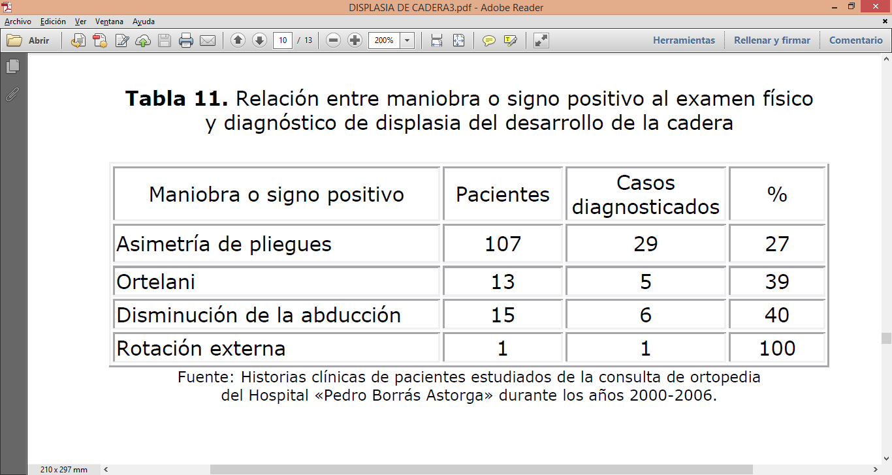
ESTUDIO DE CASOS
Un estudio de 107 niños que tenían asimetría de pliegues y de estos se observa que 29, ósea el 27% tuvieron diagnostico positivo, lo cual representa un valor bajo entre estas dos variables. En cuanto a la disminución de la abducción y a la maniobra de Ortolani, esta representa una incidencia de 40% y 39% respectivamente fueron diagnosticados como casos positivos.
Cabrera Álvarez Carlos, Vega Ojeda Arturo. Diagnostico precoz de la displasia del desarrollo de la cadera, una necesidad. Rev. Cubana de Ortopedia y Traumatología 2010; 24 (2): 57 – 67.

Slide 11
ULTRASONIDO
Es considerado mas importante que el examen físico, con una sensibilidad del 80% y una especificidad del 97%.
Consiste en la obtención de una imagen e el plano coronal por medio del abordaje lateral con un paciente de cubito supino.
El 96% de casos con alteraciones ecográficas detectadas en la primera semana de vida se resuelven espontáneamente en las primeras 6 semanas, a considerar un cribado ecográfico entre la 3 y 6 semana de vida.
L. Moraleda, J. Albiñana, M. Salcedo, G. González - Moran Displasia del desarrollo de la cadera Revista Española de Cirugía Ortopédica y Traumatología, Volumen 57, Issue 1, Pages67-77.

Slide 12
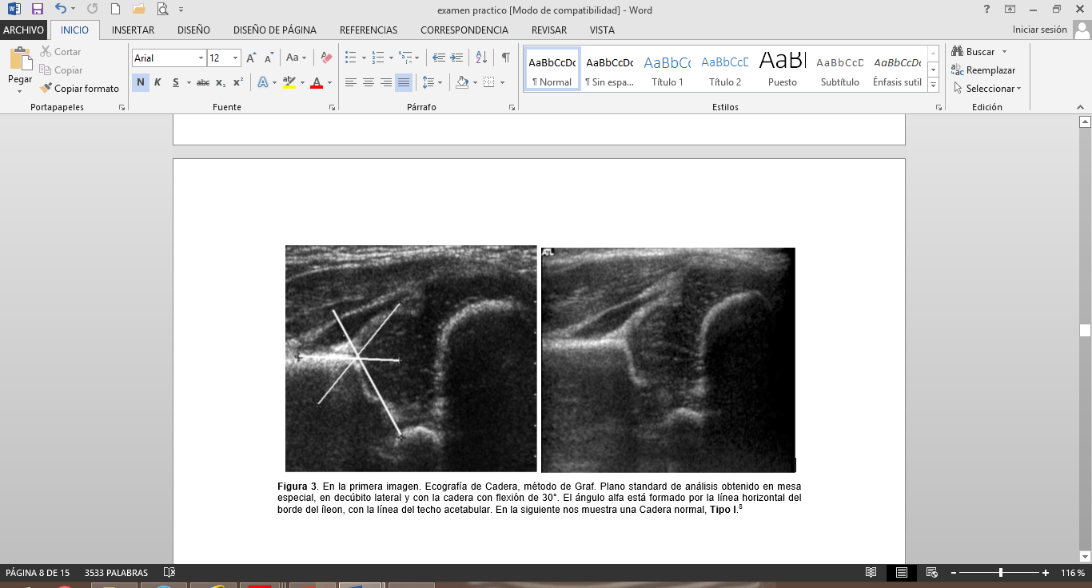
CLASIFICACION DE GRAF
Cadera tipo I: Es una cadera morfológicamente normal, con adecuado techo acetabular óseo, techo cartilaginoso envolvente, ceja ósea angular y ángulo alfa igual o mayor que 60° a cualquier edad. No requiere tratamiento
Ortega Ximena Dra. Displasia del desarrollo de la cadera. Rev. Med. Cli. Condes -2013; 24 (1) 37 – 43.

Slide 13
CLASIFICACION DE GRAF
Cadera tipo II: Es una transición estructural y temporal entre una cadera entre la cadera normal y la cadera francamente luxada. El tipo IIa, es una cadera inmadura, en < 3 meses, que debiera alcanzar el aspecto normal a los 3 meses. No requiere tratamiento; morfológicamente tiene una ceja redondeada, con un ángulo entre 50 y 59° pero con un techo suficiente. Los mismos hallazgos corresponden a la cadera tipo IIb, pero en mayores de 3 meses. El tipo IIc describe una cadera centrada, pero con techo insuficiente y ángulo alfa entre 43° y 49°, se describe inestabilidad. El tipo IId corresponde a la primera etapa de la luxación, con techo insuficiente, ángulo entre 43° y 49° y cabeza descentrada. Los tipos b, c y d requieren tratamiento
Ortega Ximena Dra. Displasia del desarrollo de la cadera. Rev. Med. Cli. Condes -2013; 24 (1) 37 – 43.

Slide 14
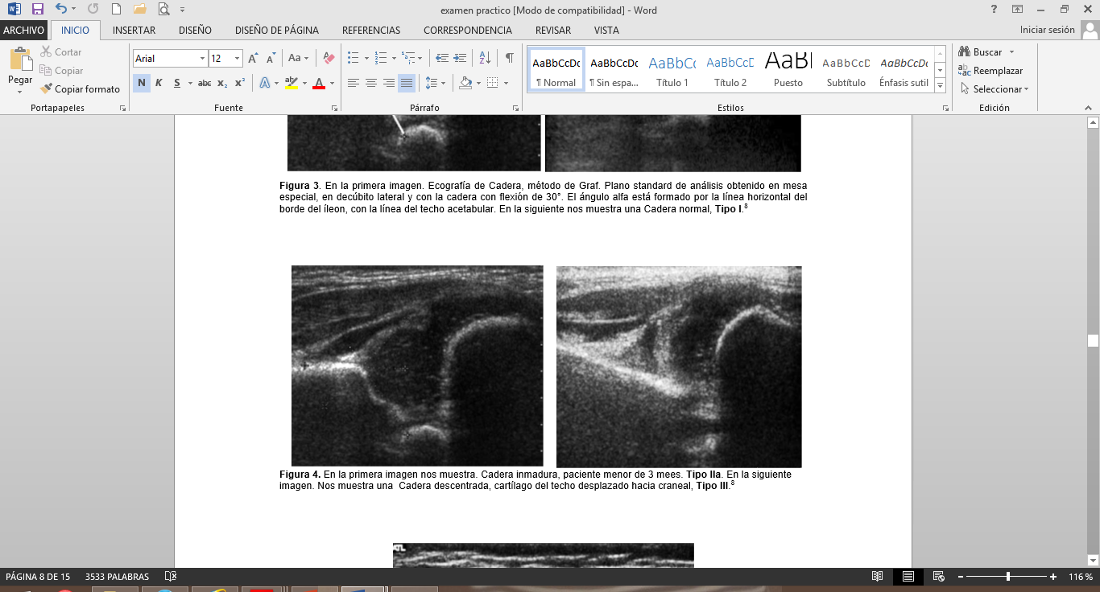
CLASIFICACION DE GRAF
Ortega Ximena Dra. Displasia del desarrollo de la cadera. Rev. Med. Cli. Condes -2013; 24 (1) 37 – 43.

Slide 15
CLASIFICACION DE GRAF
Cadera Tipo III: corresponde a una cadera descentrada, con techo insuficiente y desplazamiento superior del techo cartilaginoso, el que puede o no mantener su eco estructura. Requiere tratamiento.
Ortega Ximena Dra. Displasia del desarrollo de la cadera. Rev. Med. Cli. Condes -2013; 24 (1) 37 – 43.

Slide 16
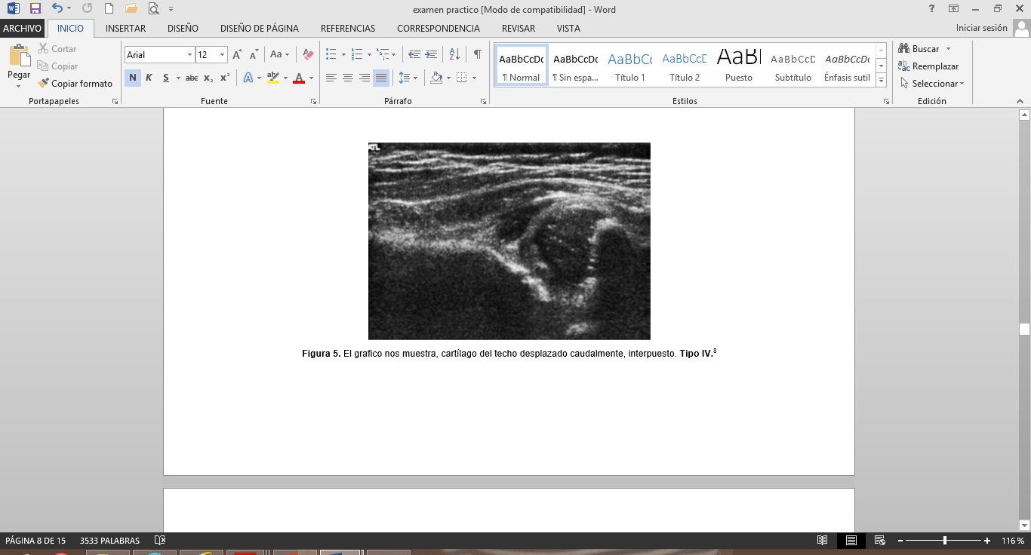
CLASIFICACION DE GRAF
Cadera Tipo IV: describe también una cadera descentrada, pero con desplazamiento inferior, hacia el cotilo, del techo cartilaginoso, el que se interpone al momento de la reducción. Requiere tratamiento.
Ortega Ximena Dra. Displasia del desarrollo de la cadera. Rev. Med. Cli. Condes -2013; 24 (1) 37 – 43.

Slide 17
RADIOGRAFIA
De elección en pacientes que superen los 4 mese de edad, por que son visibles el centro de osificación.
Tiene un valor predictivo del 92%.
Para esta valoración se requiere un negatoscopio y un goniómetro, para valorar el índice acetabular.
La medición se realizará en las proyecciones AP de pelvis con caderas en posición neutra y abducción de 45 grados.
Ruiz-Rivas JA, Ponce de León-Fernández CJ. Análisis radiológico simple en el diagnóstico de displasia del desarrollo de la cadera en lactantes. Rev. Sanid Milit Mex 2015; 69:275-281.

Slide 18
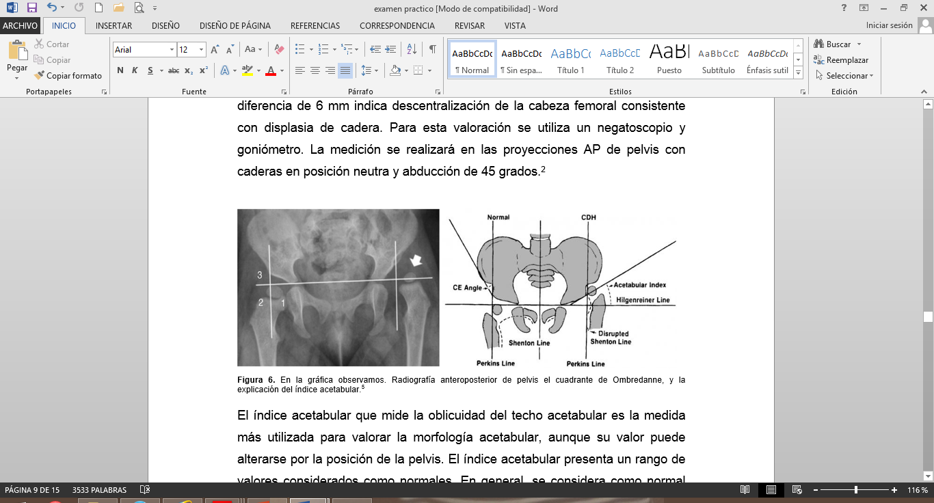
RADIOGRAFIA
Pipa-Muñiz I, et al. Displasia del desarrollo de la cadera en niños con trastorno psicomotor. ¿Factor de riesgo para un mal resultado? Anales Pediatra (Barc). 2015. http://dx.doi.org/10.1016/j.anpedi.2015.07.028

Slide 19
TRATAMIENTO PRECOZ
Mientras mas temprano se detecte una cadera inestable, se debe iniciar tratamiento con algún método ortopédico.
El éxito esta en lograr mantener la reducción anatómica de la articulación y recuperar el desarrollo normal del acetabulo, que evite necrosis avascular de la cabeza femoral.
La reducción de la cadera es mas fácil en los primeros meses de vida.
L. Moraleda, J. Albiñana, M. Salcedo, G. González - Moran Displasia del desarrollo de la cadera Revista Española de Cirugía Ortopédica y Traumatología, Volumen 57, Issue 1, Pages67-77.

Slide 20
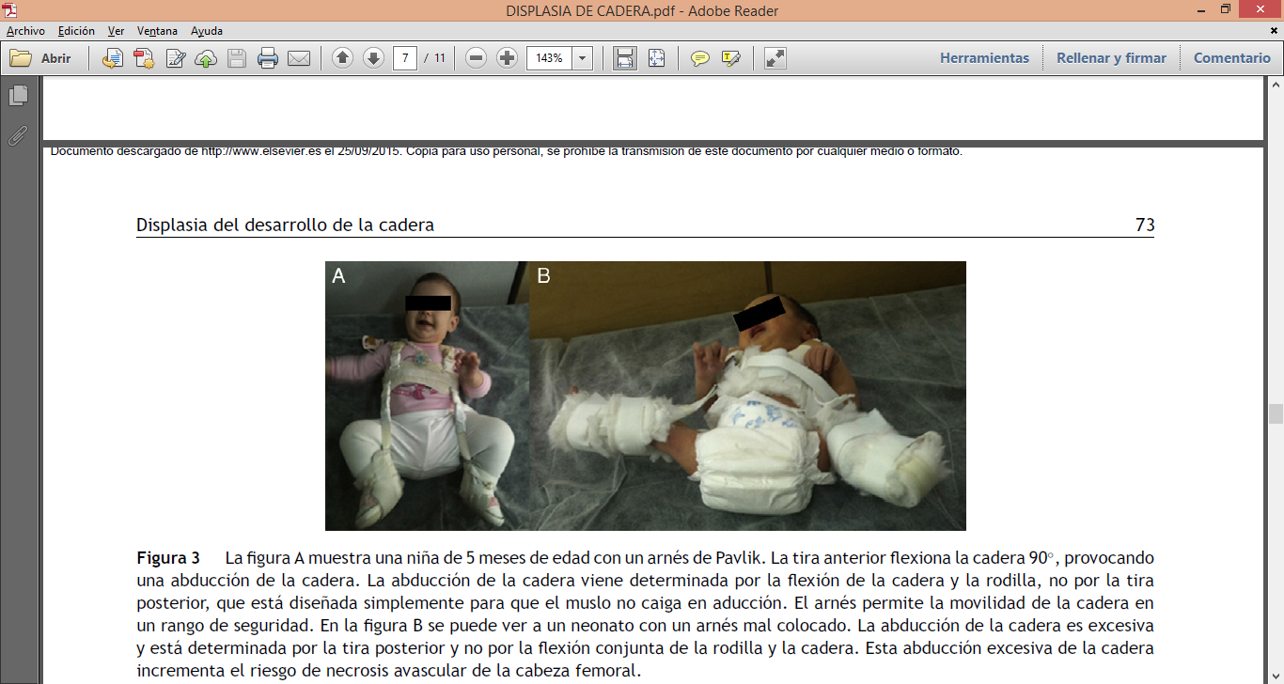
TRATAMIENTO
El arnés de Pavlik es el método mas usado en pacientes de 6 a 10 meses de edad, permite una movilidad activa de la cadera con una abducción de 30° q evita la re luxación y una aducción de 60° que evita la necrosis avascular de la cabeza femoral, tiene una tasa de éxito de un 95% en displasia acetabular y 80% en luxación de cadera.
L. Moraleda, J. Albiñana, M. Salcedo, G. González - Moran Displasia del desarrollo de la cadera Revista Española de Cirugía Ortopédica y Traumatología, Volumen 57, Issue 1, Pages67-77.

Slide 21
TRATAMIENTO
Si el tratamiento con el arnés no logra la reducción en las primeras 2 a 4 semanas este no debe prolongarse.
Cuando mas mayor es el paciente es difícil una reducción se platea realizar una reducción abierta, que libere los obstáculos intra articulares y extra articulares.
Una vez lograda la reducción sea abierta o cerrada se mantendrá inmovilización con yeso pelvi pélvico durante tres meses.
La prevalencia de una displasia residual es del 17 a 19% tratadas con el arnés de Pavlik y un 22 a 23% a caderas tratadas con reducción ya sean cerradas o abiertas.
L. Moraleda, J. Albiñana, M. Salcedo, G. González - Moran Displasia del desarrollo de la cadera Revista Española de Cirugía Ortopédica y Traumatología, Volumen 57, Issue 1, Pages67-77.

Slide 22
TRATAMIENTO
La osteotomía es un tema que está en debate de cuál es la edad adecuada para su realización, por la edad y la evolución del índice acetabular como el indicador de la remodelación acetabular. Es necesario recordar que las osteotomías fisiológicas no se realizan para reducir o estabilizar una cadera luxada o sub luxada, sino solo en aquellas caderas reducidas y estables con el objetivo de mejorar la configuración acetabular
L. Moraleda, J. Albiñana, M. Salcedo, G. González - Moran Displasia del desarrollo de la cadera Revista Española de Cirugía Ortopédica y Traumatología, Volumen 57, Issue 1, Pages67-77.

Slide 23
CONCLUSIONES
La displasia del desarrollo de la cadera se presenta de 3 a 5 casos por cada 1000 niños nacidos vivos.
De mayor presentación en el sexo femenino con relación 7:1.
El examen neonatal como diagnostico precoz es el mas importante donde el signo de Ortolani representa mayor grado predictivo.
El ultrasonido representa una sensibilidad del 80% y una especificidad del 97%.
La radiografía posee un valor predictivo de hasta un 92% en pacientes mayores a 4 meses de edad.

Slide 24
CONCLUSIONES
El tratamiento precoz con el arnés de Pavlik posee una tasa de éxito de hasta un 95% en pacientes de 6 a 10 meses de edad.
Se plantean otros tratamientos alternativos tales como tenotomía, reducciones abiertas o cerradas que luego serán inmovilizadas con yeso pelvi pélvico que logra tener estabilidad de la cadera, evitando la complicación mas temida que es la necrosis avascular de la cabeza femoral.

Slide 25
RECOMENDACIONES
El diagnóstico y el tratamiento precoz de la displasia del desarrollo de la cadera es importante para evitar secuelas posteriores, ya que es una patología osteo muscular frecuente en menores de dos años de edad, es importante impulsar estudios de casos en nuestro país y creando programas de detección precoz de displasia del desarrollo de la cadera, desde la primera consulta o en el momento de hacer el primer examen neonatal, refiriendo al paciente a consulta de traumatología pediátrica, si hay casos dudosos o positivos, para poder ejercer un tratamiento precoz, que evitaría secuelas significativas.

Slide 26
GRACIAS

